Slide 1

CodeUP
UI 화면설계

Slide 2
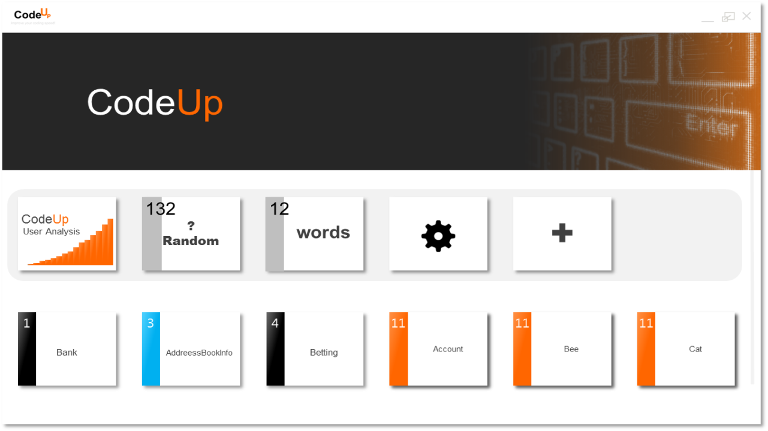
화면 제목 :
메인창
Description
1 | 통계기록창으로 이동 사용자의 코딩 연습 통계정보를 볼 수 있는 창
2 | 임의의 예제 연습하기창으로 이동 사용자 파일들과 기존 파일들 중 임의의 파일로 파일단위코딩연습하기를 할 수 있다.
3 | 단어 단위 코딩 연습창으로 이동 사용자가 틀린 단어들이나 API의 단어를 연습할 수 있다.
4 | 환경설정 창으로 이동 사용자가 원하는 환경을 설정할 수 있는 환경설정 창으로 이동한다.
5 | 사용자 파일 불러오기 사용자가 원하는 파일을 추가할 수 있다.
6 | 사용자 파일들 사용자가 원하는 파일을 더블클릭하거나 선택후 실행을 하면 파일단위코딩연습하기를 할 수 있다. 파일갯수가 6개 이상일 경우 스크롤바를 이용하여 화면을 밑으로 내릴수 있다.
7 | CodeUp 로고 프로그램에 대한 간략한 설명 창이 뜬다.
8
7
1
2
3
4
5
6

Slide 3

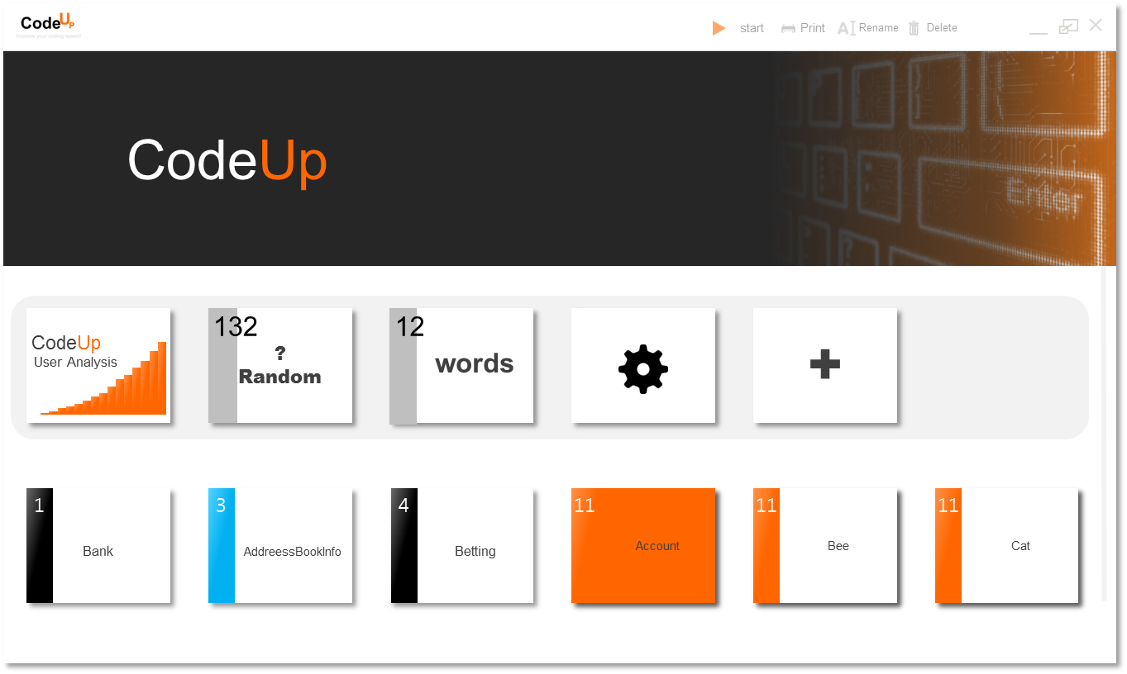
화면 제목 :
메인창(사용자 파일선택)
Description
1
2
3
4
1 | 파일단위 코딩연습하기 창으로 이동 현재 선택된 파일로 파일단위 코딩연습을 한다.
2 | 사용자 파일 인쇄하기 현재 선택된 파일을 인쇄한다.
3 | 사용자 파일명 수정하기 현재 선택된 파일의 파일명을 수정한다..
4 | 사용자 파일 삭제하기 현재 선택된 파일을 목록에서 삭제한다.
5
6
7
8
9
10

Slide 4
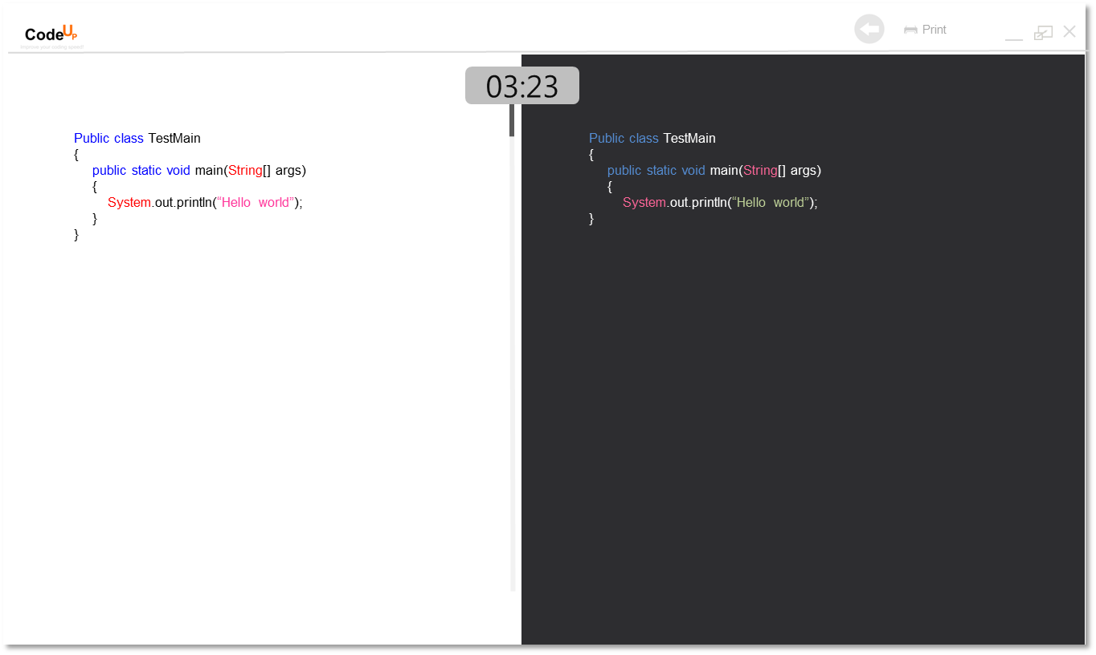
화면 제목 :
파일단위 코딩연습하기 창
Description
1 | 파일단위 예제내용 사용자가 선택한 예제의 내용을 제공하는 창
2 | 사용자 입력 시간 사용자가 사용자입력창에 입력을 시작한 순간부터 입력을 완료한 시점까지 걸린 시간을 표시한다.
3 | 사용자입력창 사용자가 파일단위 예제내용을 보고 내용을 입력하는 창
4 | 뒤로가기 버튼 진행중이던 파일단위 코딩연습을 종료하고 메인창으로 이동한다.
5 | 인쇄하기 버튼 현재 진행중인 파일단위 코딩연습의 예제파일을 인쇄한다.
6
7
8
9
1
2
4
5
3

Slide 5
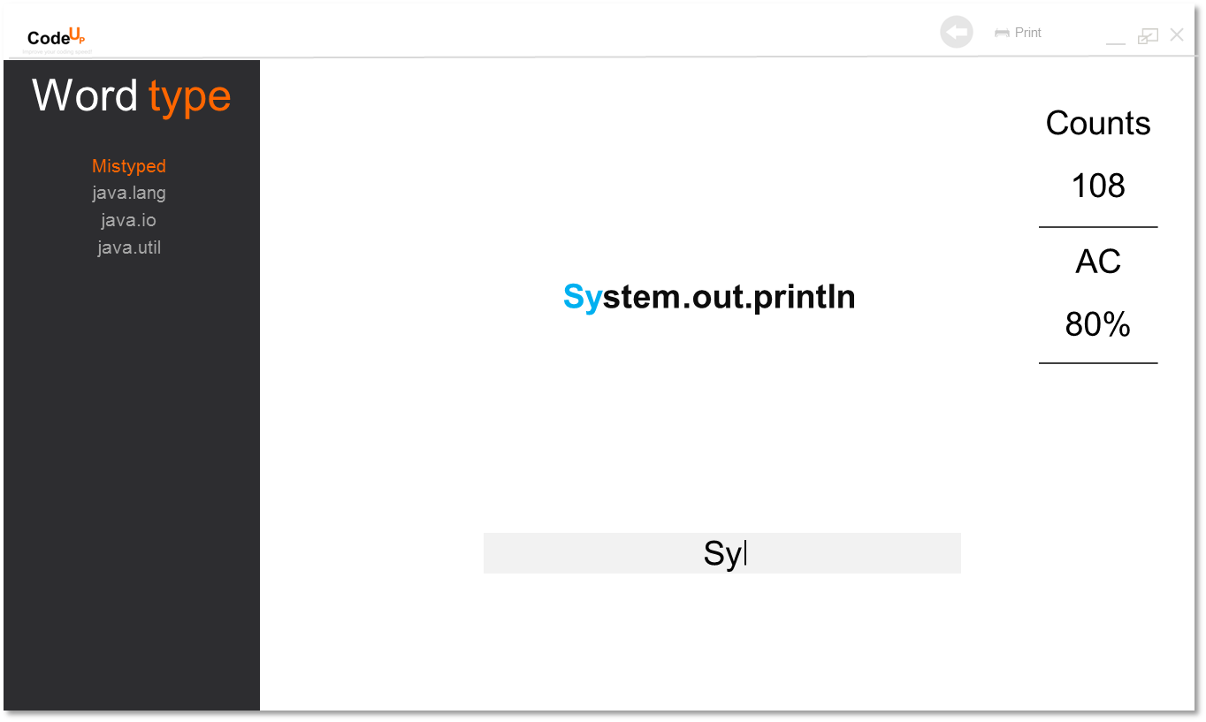
화면 제목 :
단어단위 코딩연습하기 창
Description
1 | 단어예제 정보목록 사용자가 연습을 원하는 단어예제정보목록을 선택할 수 있다. Mistyped : 사용자가 틀린 단어로 구성 기본적으로 제공되는 API package들 (java.lang, java.io, java.util)
2 | 단어예제내용 사용자가 선택한 단어예제정보목록의 단어예제정보중 임의의 단어
3 | 단어예제 입력내용 사용자가 단어를 입력하는 창
4 | 뒤로가기 버튼 진행중이던 단어단위 코딩연습을 종료하고 메인메뉴로 이동한다.
5 | 인쇄하기 현재 연습중인 단어예제정보목록의 모든 단어를 출력해준다.
6 | 입력 완료한 단어의 개수 현재까지 사용자가 단어단위 코딩연습에서 입력한 단어의 개수 최대 999개까지 가능하며 1000개째 단어를 입력할 경우 단어단위코딩연습이 종료된다.
7 | 입력한 단어의 정확도 현재까지 사용자가 입력한 단어의 정확도(%) (정확히 입력한 단어 수 / 총 입력한 단어수 /100)
1
2
4
5
6
7
3

Slide 6
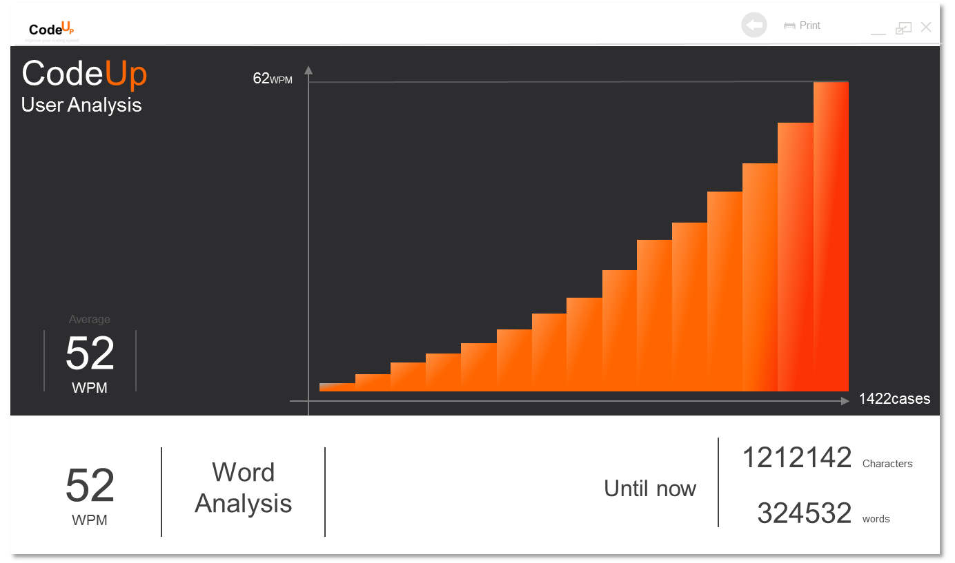
화면 제목 :
통계창(파일단위예제코딩연습결과)
Description
1 | 누적평균WPM 현재까지 사용자의 WPM기록 평균
2 | 파일단위예제코딩연습결과보기 버튼 파일예제 코딩연습하기의 누적된 통계자료를 통계상세정보창에 보여준다.
3 | 단어예제 코딩연습결과보기 버튼 단어예제 코딩연습하기의 누적된 통계자료를 통계상세정보창에 보여준다.
4 | WPM 통계 그래프 현재까지 사용자의 파일예제코딩연습하기의 누적된 WPM 기록을 바탕으로 통계그래프를 제공한다. x축은 여태까지 사용자가 파일예제연습하기를 총 실행한 횟수이며(최대 15개의 막대까지 가능), y축은 WPM이며 최대값은 100이다.(사용자의 최대 WPM이 100 이상일 경우 사용자의 최대 WPM+30을 최대값으로 한다.)
5 | 뒤로가기 버튼 통계창에서 나가서 메인메뉴로 돌아간다.
6 | 통계자료 인쇄하기 현재 통계창을 인쇄한다.
7 | 누적입력단어수 현재까지 사용자가 입력한 단어의 수 (최대값 2억)
8 | 누적글자수 현재까지 사용자가 입력한 문자의 수 (최대값 10억)
9 | 통계상세정보창 사용자가 선택한 상세통계정보를 보여준다.
4
5
6
3
9
7
8
1
2

Slide 7
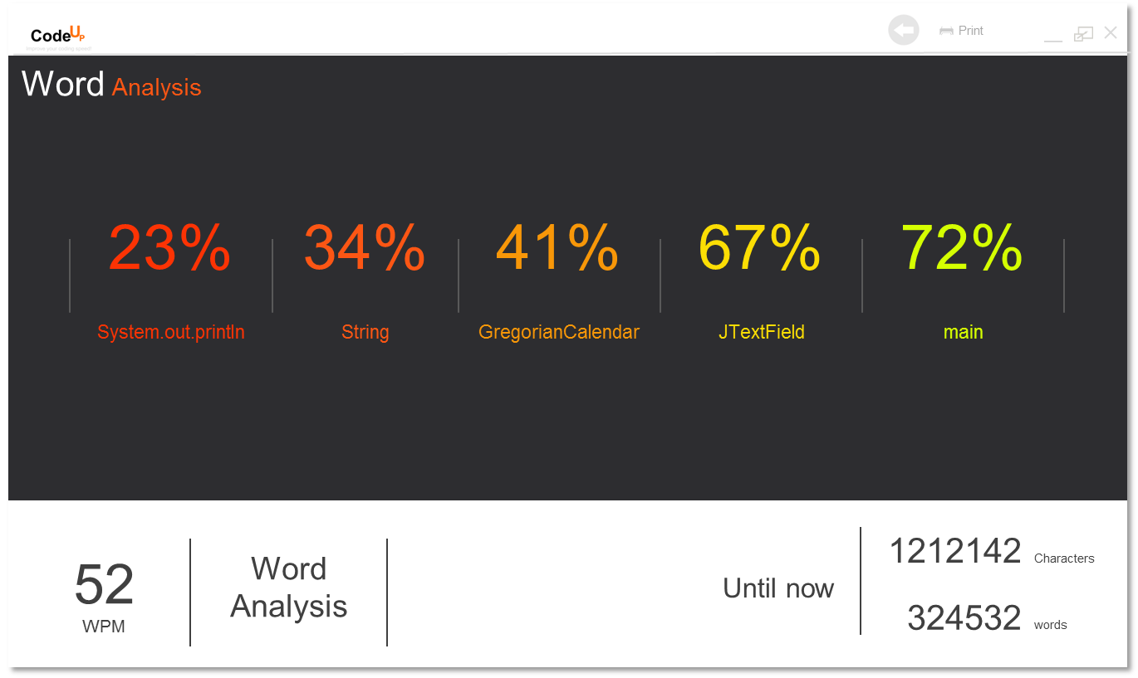
화면 제목 :
통계창(단어단위 코딩연습결과)
Description
1 | 파일단위예제코딩연습결과보기 버튼 파일예제 코딩연습하기의 누적된 통계자료를 통계상세정보창에 보여준다.
2 | 오타율 Top5 단어 정보 사용자가 코딩연습중 입력한 단어중 오타율이 가장 높은 5개의 단어의 오타율과 이름을 제공한다. (최소 10번이상 코딩연습 한 경우)
3 | 단어예제 코딩연습결과보기 버튼 단어예제 코딩연습하기의 누적된 통계자료를 통계상세정보창에 보여준다.
4 | 뒤로가기 버튼 진행중이던 단어단위 코딩연습을 종료하고 메인메뉴로 이동한다.
5 | 인쇄하기 현재 연습중인 단어예제정보목록의 모든 단어를 출력해준다.
6 | 누적글자수 현재까지 사용자가 입력한 문자의 수 (최대값 10억)
7 | 누적입력단어수 현재까지 사용자가 입력한 단어의 수 (최대값 2억)
8 | 통계상세정보창 사용자가 선택한 상세통계정보를 보여준다.
4
5
2
6
7
1
3
8
Notes:
한번 틀리면 노답

Slide 8
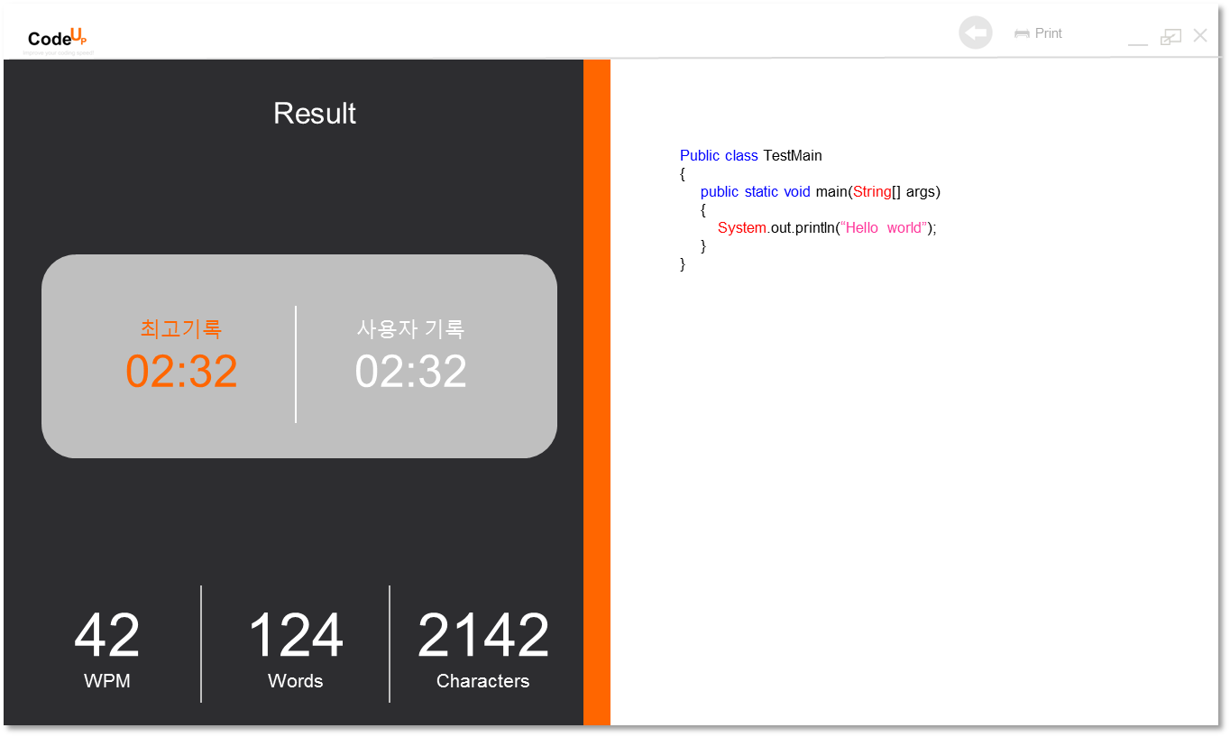
화면 제목 :
파일단위 코딩연습하기(결과창)
Description
1 | 최고기록시간 현재 파일예제 코딩연습하기의 최단시간기록을 보여준다..
2 | 사용자기록시간 현재 파일예제 코딩연습하기를 하는데 걸린 시간을 제공한다.
3 | 뒤로가기 버튼 진행중이던 단어단위 코딩연습을 종료하고 메인메뉴로 이동한다.
4 | 인쇄하기 현재 연습중인 단어예제정보목록의 모든 단어를 출력해준다.
5 | WPM 현재 파일예제 코딩연습하기의 WPM (WPM : 1분 단위로 입력한 문자수 / 5)
6 | 총 단어수 현재 파일예제 코딩연습하기의 총 단어수
7 | 총 글자수 현재 파일예제 코딩연습하기의 총 글자수
8 | 사용자가 입력한 입력창 현재 파일예제 코딩연습하기에서 사용자가 입력한 입력결과를 보여준다.
1
3
4
2
5
6
7
8

Slide 9
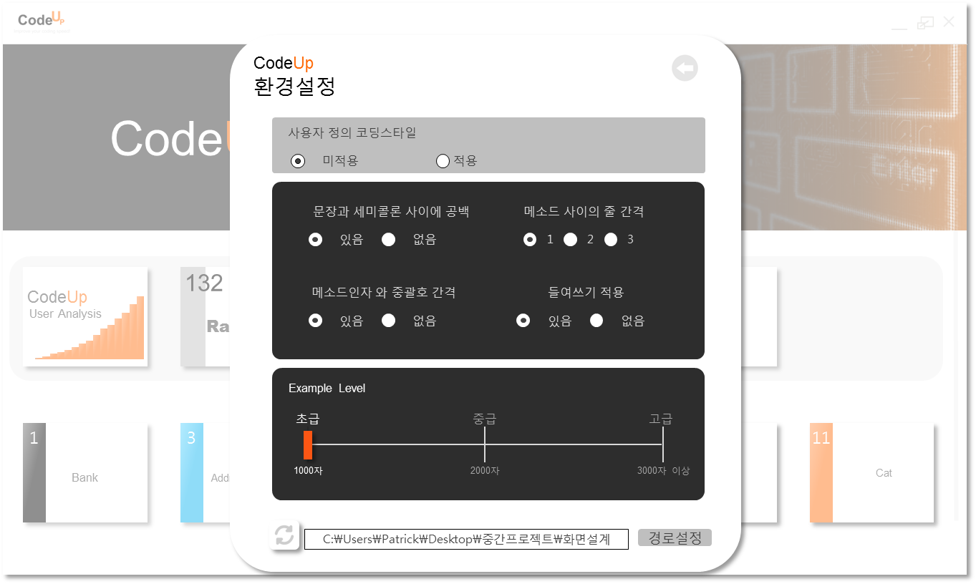
화면 제목 :
환경설정창
Description
1
1 | 사용자 정의 코딩스타일 적용 여부 파일예제정보내용의 스타일을 원본파일대로 할지, 사용자정의 코딩스타일을 적용할지 설정한다.
2 | 사용자 정의 코딩스타일 설정 사용자 정의 코딩스타일의 세부 설정을 한다. 내용으로는 문장의 마지막과 세미콜론 사이에 공백 여부 메소드 사이의 줄간격(1줄, 2줄, 3줄) 메소드인자와 중괄호 간격 유무 들여쓰기 적용 여부
3 | 예제정보레벨 설정하기 사용자가 코딩연습할 예제정보레벨을 설정한다. 초급(1000자) 중급(2000자) 고급(3000자)
4 | 폴더 동기화 하기 현재 설정된 폴더의 자바파일들을 동기화 시킨다.
5 | 경로설정 사용자예제정보로 사용할 자바파일들이 있는 폴더를 설정한다.
6 | 현재 설정된 폴더 현재 설정된 폴더경로를 보여준다.
7 | 뒤로가기 버튼 환경설정을 적용하고 메인메뉴로 이동한다.
7
2
3
4
6
5

